Slide 1
邱淸忠弟兄
Bro. Jack Chiu

Slide 2
我的心哪，你要称颂耶和华！ Praise the Lord, my soul;

Slide 3
数算神恩典！ Count your Blessings

Slide 4
因恩典得救 Salvation through Grace
（以弗所书 Ephesians 2：8-9） 8 你 们 得 救 是 本 乎 恩 ， 也 因 着 信 ; 这 并 不 是 出 於 自 己 ， 乃 是 神 所 赐 的 ;
9 也 不 是 出 於 行 为 ， 免 得 有 人 自 夸 。 8 For it is by grace you have been saved, through faith—and this is not from yourselves, it is the gift of God—
9 not by works, so that no one can boast.

Slide 5
被恩典宽恕 Forgiven by Grace
（以赛亚书 Isaiah 43：25） 25 惟 有 我 为 自 己 的 缘 故 涂 抹 你 的 过 犯 ; 我 也 不 记 念 你 的 罪 恶 。 25 “I, even I, am he who blots out
your transgressions, for my own sake,
and remembers your sins no more.

Slide 6
靠恩典支撑 Sustained by Grace
（腓立比书 Philippians 2：13）。
13 因 为 你 们 立 志 行 事 都 是 神 在 你 们 心 里 运 行 ， 为 要 成 就 他 的 美 意 。 13 for it is God who works in you to will and to act in order to fulfill his good purpose.

Slide 7
因恩典得医治 Healed by Grace
（诗篇 Psalm 147：3）。 3 他 医 好 伤 心 的 人 ，
裹 好 他 们 的 伤 处。 3 He heals the brokenhearted
and binds up their wounds.

Slide 8
因恩典得释放 Liberated by Grace
（马太福音 Matthew 11：28-30) 28 凡 劳 苦 担 重 担 的 人 可 以 到 我 这 里 来 ， 我 就 使 你 们 得 安 息 。 29 我 心 里 柔 和 谦 卑 ， 你 们 当 负 我 的 轭 ， 学 我 的 样 式 ; 这 样 ， 你 们 心 里 就 必 得 享 安 息 。 30 因 为 我 的 轭 是 容 易 的 ， 我 的 担 子 是 轻 省 的 。 28 “Come to me, all you who are weary and burdened, and I will give you rest. 29 Take my yoke upon you and learn from me, for I am gentle and humble in heart, and you will find rest for your souls. 30 For my yoke is easy and my burden is light.”

Slide 9
被恩典赋予了才能 Talents empowered by Grace（罗马书 Romans 12：6）。
6 按 我 们 所 得 的 恩 赐 ， 各 有 不 同 。 或 说 预 言 ， 就 当 照 着 信 心 的 程 度 说 预 言 ， 6 We have different gifts, according to the grace given to each of us. If your gift is prophesying, then prophesy in accordance with your[a] faith;

Slide 10
被恩典使用 Used by Grace
（以弗所书 Ephesians 3：7） 7 我 作 了 这 福 音 的 执 事 ， 是 照 神 的 恩 赐 ， 这 恩 赐 是 照 他 运 行 的 大 能 赐 给 我 的 。 7 I became a servant of this gospel by the gift of God’s grace given me through the working of his power.

Slide 11
因恩典而变化 Change due to Grace
（罗马书 Romans 12：2） 2 不 要 效 法 这 个 世 界 ， 只 要 心 意 更 新 而 变 化 ， 叫 你 们 察 验 何 为 神 的 善 良 、 纯 全 、 可 喜 悦 的 旨 意 。 2 Do not conform to the pattern of this world, but be transformed by the renewing of your mind. Then you will be able to test and approve what God’s will is—his good, pleasing and perfect will.

Slide 12
因恩典而成熟 Maturity through Grace
（彼得后书 2 Peter 3:18）
18 你 们 却 要 在 我 们 主 ─ 救 主 耶 稣 基 督 的 恩 典 和 知 识 上 有 长 进 。 愿 荣 耀 归 给 他 ， 从 今 直 到 永 远 。 阿 们 ！
18 But grow in the grace and knowledge of our Lord and Savior Jesus Christ. To him be glory both now and forever! Amen.

Slide 13
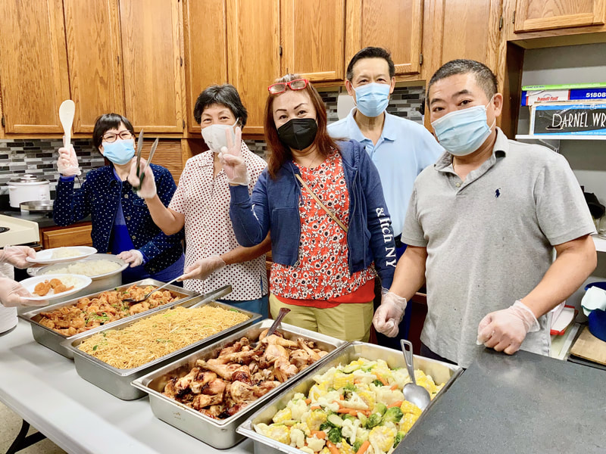
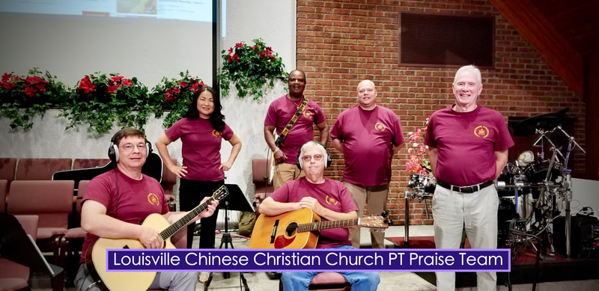
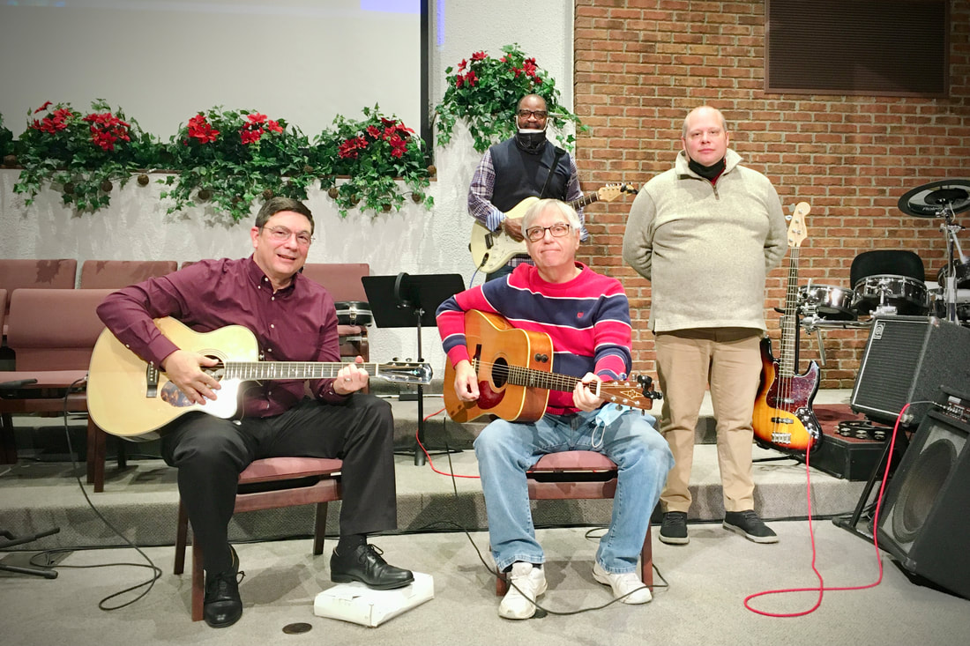
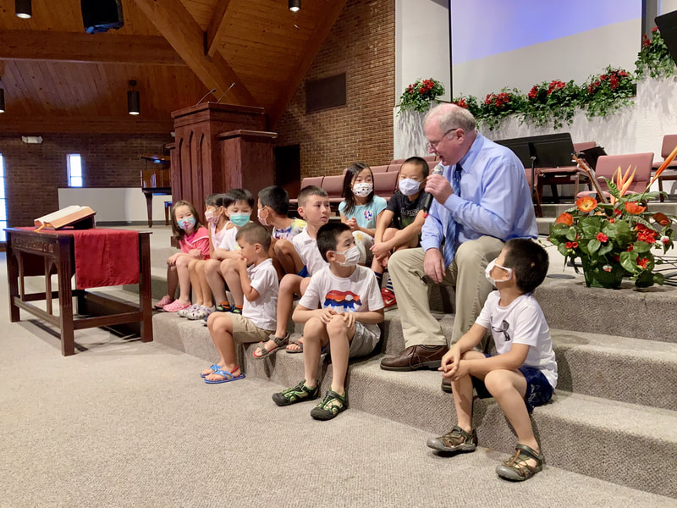

Slide 14
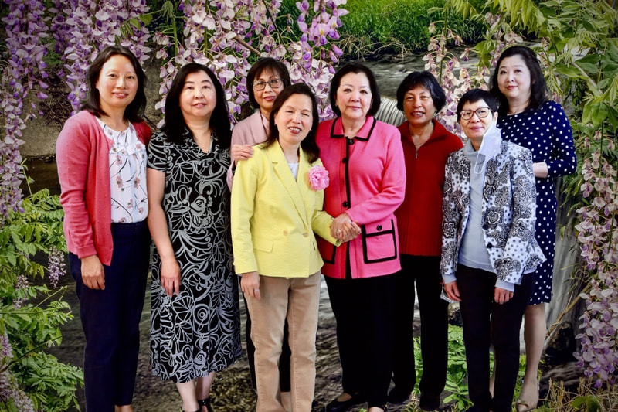
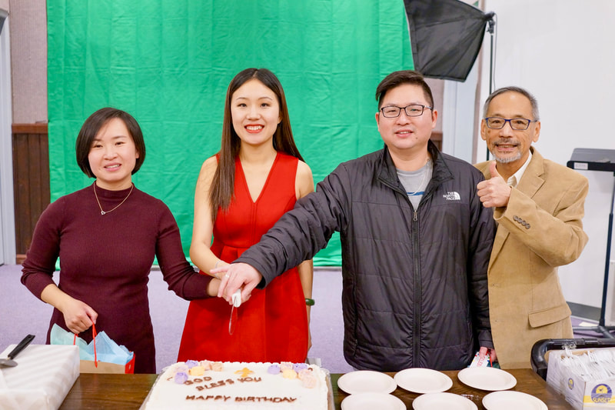
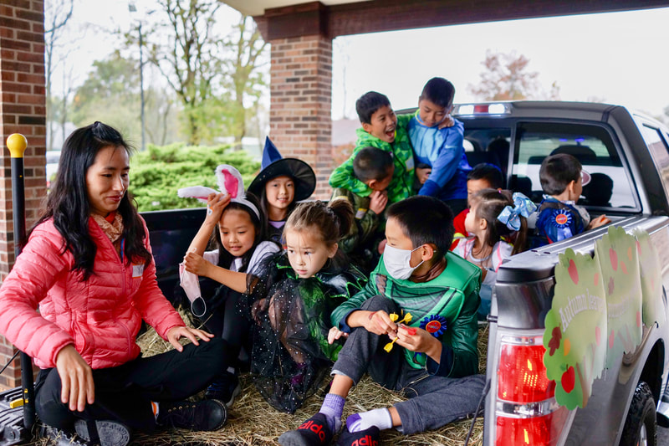

Slide 15
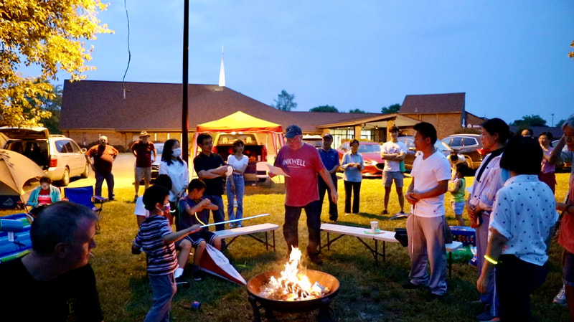
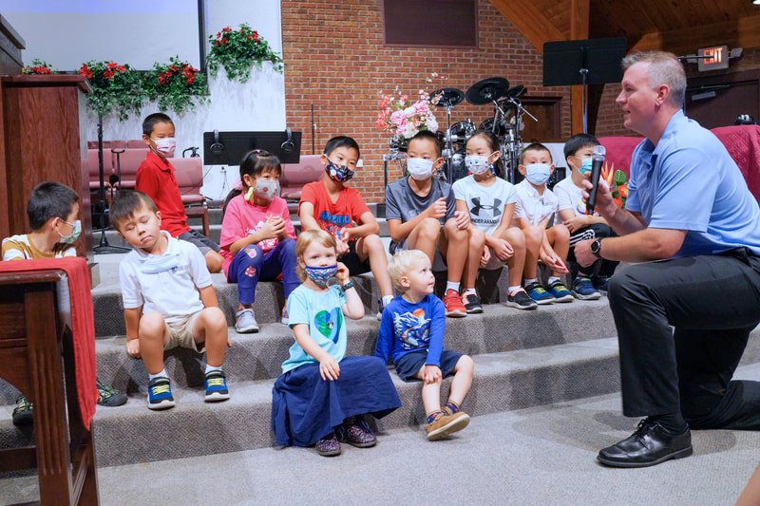

Slide 16
神的权柄 God’s Authority

Slide 17
常数算主恩也常数算人的优点， 服事人常做见证也就是称颂神。
As you count your blessings,
you learn to appreciate others;
As you minister and witness to others, you extol the Lord.

